Slide 1

AI职场沟通训练师
把下一次高压沟通，提前练一遍。
“AI赋能·智创未来”AI应用成果发布
项目成果展示 · 2026年10月
项目汇报 / 技术评审 / 客户沟通 / 国际协作
Notes:
大家好，今天介绍的是 AI职场沟通训练师。很多工作难题，卡在关键的一次沟通：事实已经掌握，话却没有说到对方关心的点上。我们想做的，就是给重要沟通加一次低成本的预演。
【页面文字】
把下一次高压沟通，提前练一遍。
项目汇报 / 技术评审 / 客户沟通 / 国际协作

Slide 2
第一部分 项目简介
一个很熟悉的工作现场
汇报前最怕的，往往是这一句。
“现在到底能不能交付？
你需要我决定什么？”
你的回答
“基本都差不多了，大家一直在加班……”
判断说不清
证据拿不出
请求落不下
用“应该”代替判断
用“努力”代替事实
只说“帮忙协调”
02
Notes:
先请大家想象一个场景：周例会上，朱总问你能不能交付。你说大家很辛苦、项目差不多了，但对方还是继续追问。问题往往不在于态度，而在于判断、证据和请求没有对齐。这就是这个项目切入的真实场景。
【页面文字】
朱总：现在到底能不能交付？你需要我决定什么？
我：基本都差不多了，大家一直在加班……
判断说不清｜证据拿不出｜请求落不下

Slide 3
第一部分 项目简介
把表达练习放到任务里
从“准备说什么”，走到“当场说得出来”。
01
选对象与场景
02
进入连续对话
明确这次要和谁聊，
要推动什么事。
AI 根据角色与上下文
追问，可调强度。
03
查看六维复盘
04
沉淀画像与经验
看原话、找依据，
对照改进示范再练。
把语录、纪要和复盘
留给下一次沟通。
4 类场景 · 六维 AI 评分 · 原话三层解读
03
Notes:
整个流程可以用四步理解。先把人和事选清楚，再真正开口练。对话结束后，系统会把每一轮原话、评分依据和改进示范放在一起。练过的内容会逐步形成个人画像和可复用经验，让下一次练习有积累。
【页面文字】
选对象与场景 → 连续对话 → 六维复盘 → 画像与经验沉淀
4类场景：项目汇报、技术评审、客户沟通、国际协作。

Slide 4
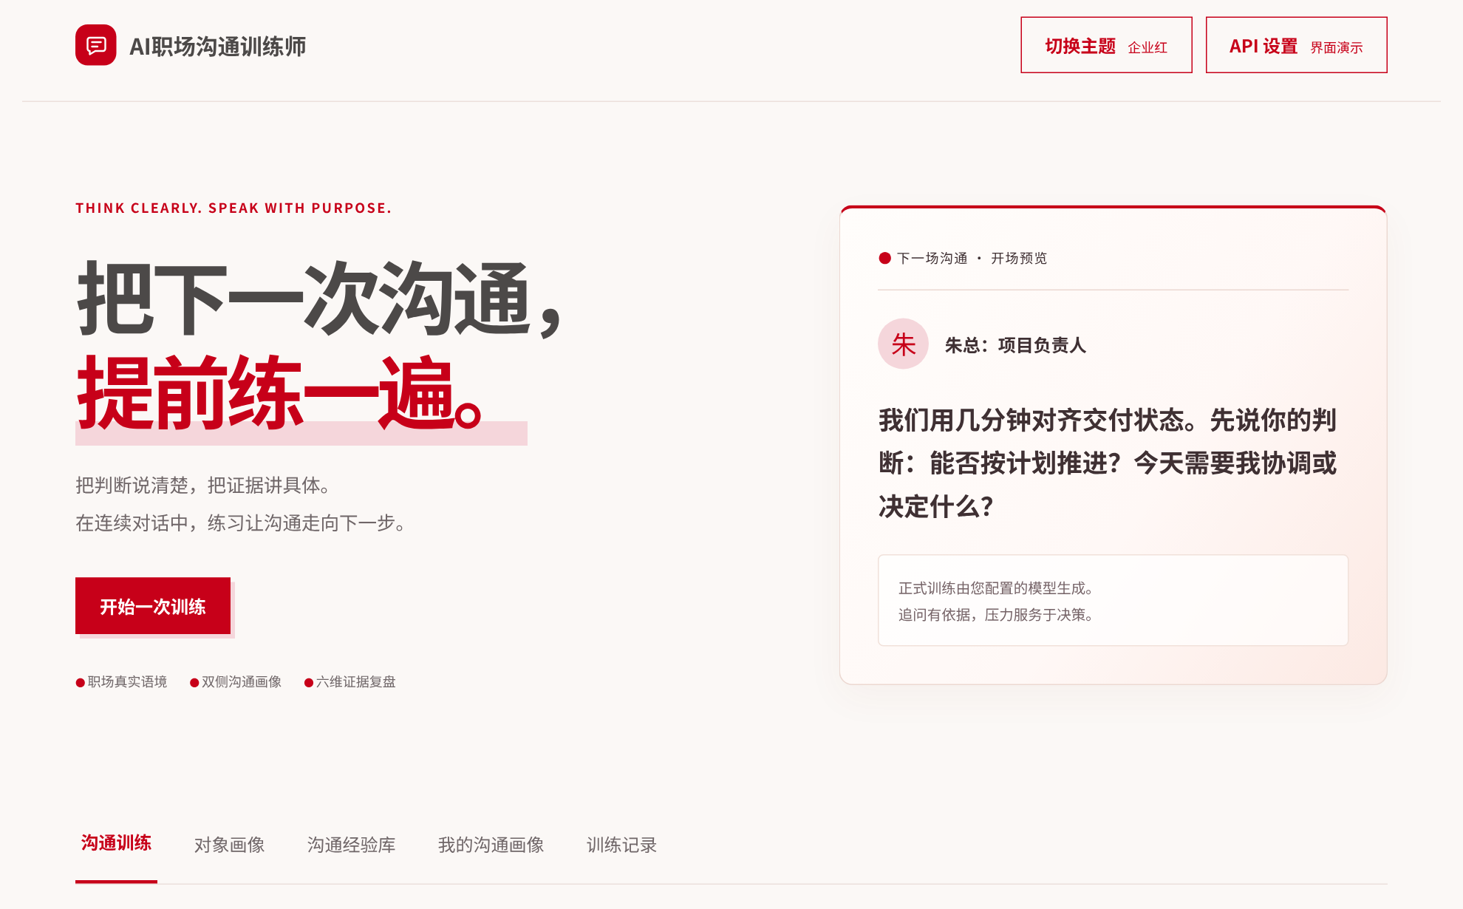
第一部分 项目简介
已经可以本地启动的产品
选对象、带背景，开始一场有目标的练习。
朱总：项目负责人 · 重证据、看边界、要闭环
04
Notes:
这是目前可运行的实际界面。以演示对象朱总为例，他是一位技术背景的项目负责人，比较重视证据、风险边界和行动闭环。用户可以选场景、带入项目背景、调节追问强度。模型调用沿用已有 API 能力，支持 OpenAI 兼容服务商。截图仅展示产品界面，没有进行真实模型效果测试。
【页面文字】
朱总：项目负责人。
围绕工作目标、关注点、语录和专业背景模拟追问。
可选场景、项目背景与追问强度，支持 OpenAI 兼容服务商。

Slide 5
第二部分 应用成效
同一个问题，两种回答
周五能不能交付？先把话说到点上。
一套糟糕的回答
一套更有效的回答
基本都差不多了，大家最近一直在加班。周五交付应该没问题。
目前还不能承诺周五整机交付。常温验证已通过，高温验证尚未完成。
我负责今天下班前补齐验证计划；请您确认台架优先级，再确定可交付范围。
明确判断 + 已知事实 + 未知边界 + 具体请求
虚构演示案例；其中状态、时间与安排均非真实项目结论。
05
Notes:
这一页可以现场读两种回答。第一种听起来很积极，但领导仍然无法判断风险；第二种没有把话说满，却把判断、事实、未知项和请求说清楚了。演示重点是表达如何支持决策，不能把本页虚构的验证状态当成真实项目数据。
【页面文字】
糟糕：基本都差不多了，大家最近一直在加班。周五交付应该没问题。
优秀：目前还不能承诺周五整机交付。常温验证已通过，高温验证尚未完成。我负责今天下班前补齐验证计划；请您确认台架优先级，再确定可交付范围。
关键：明确判断、已知事实、未知边界、具体请求。
本页为虚构演示。

Slide 6
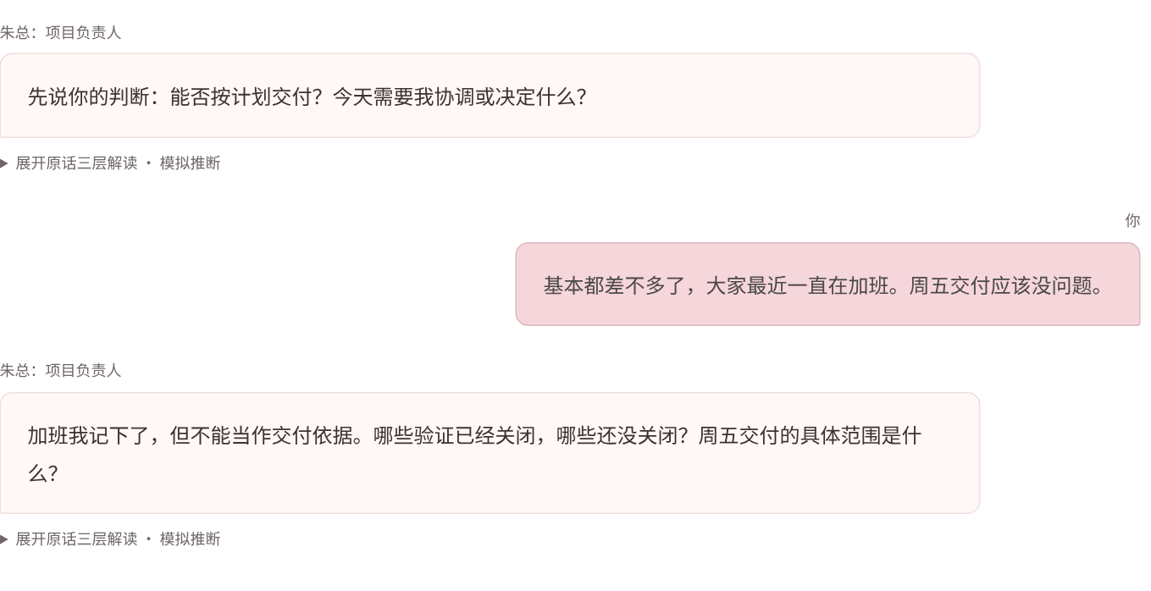
第二部分 应用成效
连续追问，让模糊表达显形
一句“应该没问题”，接下来会发生什么？
朱总：项目负责人 | 项目进度汇报
真实产品界面，填入虚构演示对话；不代表真实模型输出质量。
06
Notes:
连续对话的价值在这里：一句差不多，并不会让讨论自然结束。系统会根据前面的表达继续追问，让问题暴露在练习中。我们希望使用者逐步养成一个习惯：先回答当前问题，再给必要的证据、边界和下一步，而不是堆积更多背景。截图内对话是为展示产品布局填入的虚构示例。
【页面文字】
朱总继续追问：哪些验证已经关闭，哪些还没关闭？周五交付的具体范围是什么？
练习重点：先回答当前问题，再给证据、边界与下一步。
截图中的对话为虚构演示数据。

Slide 7
第二部分 应用成效
每轮都有依据，每次都有改法
找到最该改的一点，再说一遍。
01
结论清晰
02
证据具体
有没有先回答关键问题？
有没有可核实的事实？
03
诉求对齐
04
边界与风险
是否提出可决策的请求？
是否说明未知项和影响？
05
下一步行动
06
理解与协作
是否明确责任人与时间？
是否回应对方真正关切？
每轮总分与原话依据 / 逐轮点评与改进示范
原话三层解读 / 长期沟通画像
07
Notes:
复盘覆盖六个维度，而且评分必须有本轮原话依据。用户可以看每轮总分、具体点评和改进示范，也能看到对方原话的表面问题、核心关切和判断依据。评分是训练反馈，不是经验证的能力测量；更有价值的是找到下一轮能实际改动的一点。
【页面文字】
六维：结论清晰、证据具体、诉求对齐、边界与风险、下一步行动、理解与协作。
每轮总分与原话依据；逐轮点评与改进示范；原话三层解读；长期沟通画像。

Slide 8
第二部分 应用成效
让真实工作资料进入训练
一份会议纪要，变成下一轮练习的底稿。
纪要摘录 · 虚构演示
朱总：“没有验证记录，先不要承诺交付。”
对象画像与语录
项目背景与行动项
沟通经验库
记录关注点与记载语句
区分观察和特征推测
整理现状、风险与决议
留下责任人与时间点
提炼可复用方法
供新训练参考
原文依据可展开 → 人物与项目归属可核对 → 勾选后保存
支持粘贴、TXT、Markdown、DOCX；入口位于“想改什么，直接说”的上方。
08
Notes:
很多沟通信息已经存在于真实会议纪要里。这个入口可以把它们整理成三类训练资料：对象画像和语录、项目背景和行动项、可复用经验。每项都有可展开的原文依据，人物和项目归属可以调整，核对后再保存。纪要记载不等于录音逐字稿，特征推测也不等于确定人格。
【页面文字】
会议纪要可提取：对象观察与语录、项目背景与行动项、可复用沟通经验。
先看原文依据，再核对人物和项目归属，最后勾选保存。
支持粘贴、TXT、Markdown、DOCX；入口已移至自由输入框上方。

Slide 9
第二部分 应用成效
成果边界说清楚，试点才有方向
可运行的原型，已经具备完整训练闭环。
完整流程已跑通
68
连续对话、六维复盘、画像、经验与纪要导入。
浏览器与导出已验收
项后端测试通过
真实 Chromium、四主题、HTML / PDF 导出。
本机替身验证协议与流程
不代表真实模型效果
支持本地启动与多服务商
保留 OpenAI 兼容 API 和已有配置能力。
试点待采集：真实提取质量、沟通改善幅度、准备时间与使用反馈。
09
Notes:
目前已经完成可本地启动的原型和主要功能闭环，68项后端测试以及浏览器流程验证已经通过。这里需要把证据边界讲清楚：这些验证说明流程和协议可运行，没有证明沟通能力提升了某个百分比。真实提取质量、节省时间和应用效果，需要下一步通过脱敏试点收集。
【页面文字】
已实现：连续对话、六维复盘、双侧画像、经验库、会议纪要导入。
已验收：68项后端测试、真实Chromium流程、四主题、HTML/PDF导出。
支持本地启动和OpenAI兼容服务商。
待试点采集：真实提取质量、沟通改善幅度、准备时间与反馈。

Slide 10
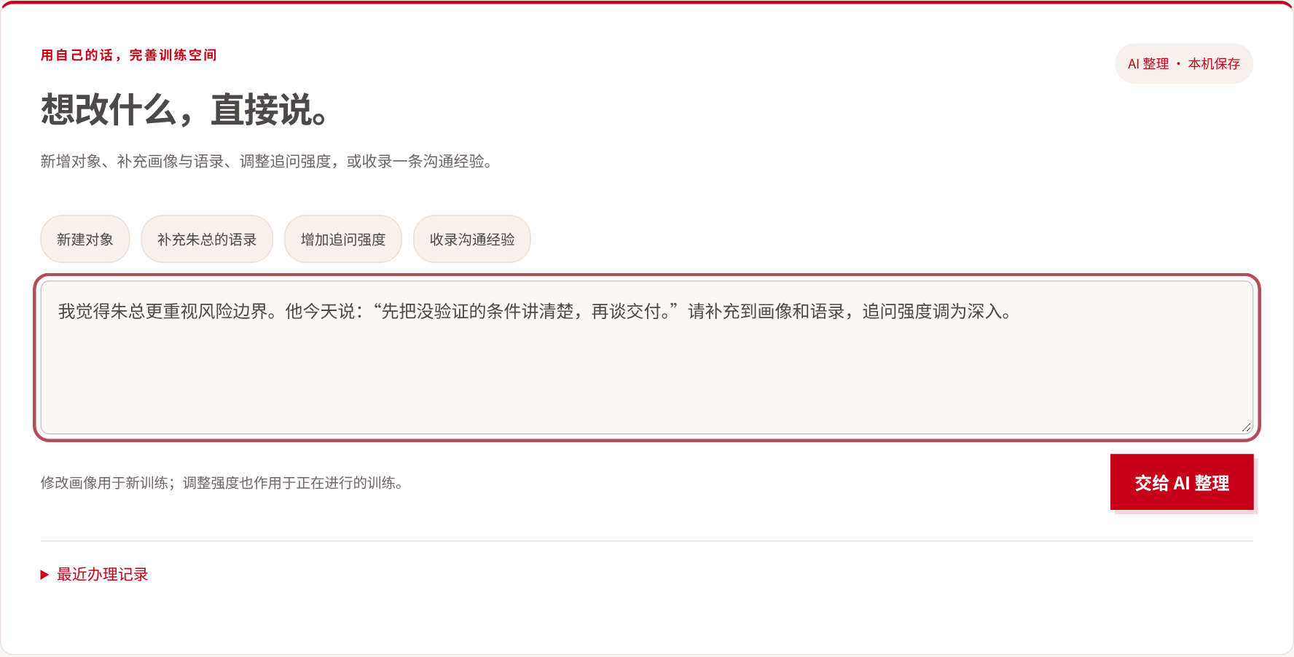
第三部分 亮点
把操作门槛降到一句自然语言
想改什么，直接说。
“朱总更重视风险边界，补到画像里。”
“把追问强度调为深入。”
自然语言可新增对象、补充画像与语录、调整强度、收录经验；原表单保留。
10
Notes:
用户不用每次都把所有字段填一遍。可以直接说朱总今天说了什么、自己观察到什么，或者希望把追问强度调高一点。系统整理后列出保存结果；不明确的对象会继续询问。原来的表单保留，适合做精细修改。
【页面文字】
朱总更重视风险边界，补到画像里。
把追问强度调为深入。
自然语言可新增对象、补充画像和语录、调整追问强度、收录经验。原表单保留。

Slide 11
第三部分 亮点
让资料、练习和反思互相连接
越用，越贴近自己的工作场景。
01
真实工作资料
02
有目标的连续对话
→
纪要、语录、项目背景
成为有来源的训练输入。
围绕交付、风险和决策
根据上下文合理追问。
↑
↓
04
可积累的画像与经验
03
基于原话的复盘
←
总结个人表达特征
为后续练习提供参考。
回看每轮表达的依据
保留评分和改进示范。
旧训练保留快照，新的观察与经验用于下一次练习。
11
Notes:
这项应用的积累价值来自这个循环。工作资料让练习更贴近现实，连续对话暴露表达中的空缺，复盘把问题变成可执行的改法，再沉淀为画像和经验。历史训练保留当时的快照，避免后来的资料更新改写过去的评分依据。
【页面文字】
工作资料 → 连续对话 → 原话复盘 → 画像与经验 → 下一次练习。
旧训练保留快照，新观察和新经验用于后续练习。

Slide 12
第三部分 亮点
现场演示建议
从一句“差不多”，走到明确的下一步。
01
选朱总，进入项目汇报
带入一份脱敏背景，明确本轮要达成的决定。
02
先用糟糕回答试一次
输入“差不多、一直加班”，观察后续追问。
03
结束并复盘，找到改法
查看六维依据、逐轮点评和改进示范。
04
换一种回答，再练一次
补上判断、事实、边界和请求，继续迭代。
12
Notes:
现场可以这样演示：先选朱总和项目汇报，输入那段差不多、一直加班的回答，看看对方会追问什么；然后结束并复盘，找到一个最需要改的点；最后换成更明确的回答再练。另可演示导入纪要和自由输入。建议提前准备脱敏样例及一份已保存的复盘，模型响应较慢时仍能讲清流程；所有示例数据明确标为虚构。
【页面文字】
1. 选朱总，带入脱敏背景。
2. 用糟糕回答试一次，观察追问。
3. 结束并复盘，查看依据和改进示范。
4. 换一种更清楚的回答，再练一次。

Slide 13

让每一次表达，
都推动事情向前。
AI职场沟通训练师 | 感谢观看
Notes:
我们希望让重要沟通多一次准备，让每一次表达更能推动事情向前。把下一次高压沟通，提前练一遍。谢谢大家。
【页面文字】
AI职场沟通训练师。
把下一次高压沟通，提前练一遍。
感谢观看。

